Slide 1
Наставничество как эффективный инструмент решения современных задач образования

Slide 2
Корпоративное обучение
деятельностный характер (вместо вебрального):
организация коллективной деятельности, формирующей продуктивное общение, мышление, умение рефлексировать.
использование группы (коллектива) как средства развития индивидуальности на основе оперативной самооценки, самоконтроля каждого.

Slide 3
Базовый алгоритм взаимодействия НАСТАВНИК - НАСТАВЛЯЕМЫЙ
Форма
наставничества
УЧЕНИК - УЧЕНИК

Slide 4
Мы считаем что НАСТАВНИЧЕСТВО
Эффективная форма адаптации в условиях дефецита ресурсов
Процесс передачи знаний, закрепления на практике и дальнейшей поддерке текущих знаний
Неотъемлемый элемент кадровой политики, ключевая часть корпоративного обучения

Slide 5
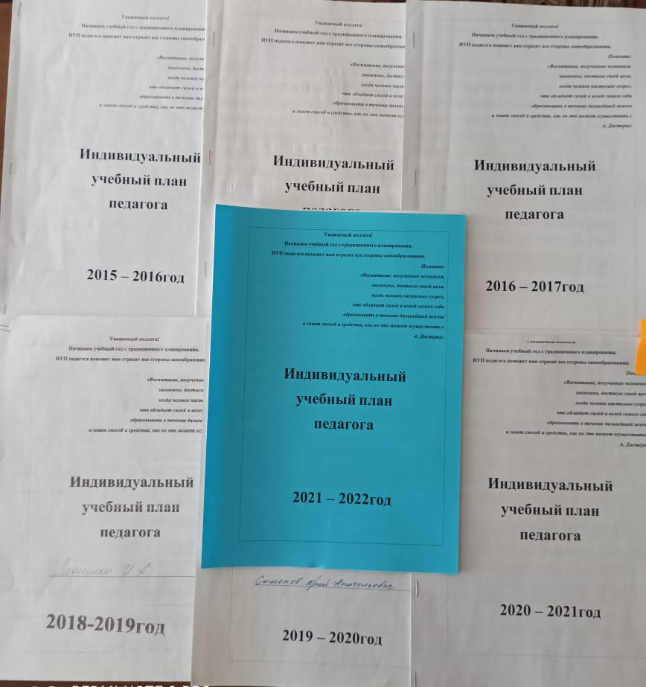
ИУП педагога

Slide 7
Репродукция Применение
Трансляция Творчество
Это так просто!
Я это сделал!
Я могу сделать!
Как мне это сделать?
Я хочу это сделать
Я не могу сделать
Я не буду этого делать!

Slide 8
Наставничество как эффективный инструмент решения современных задач образования

